Slide 1

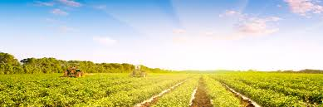

Técnico Superior en Producción y Administración Agropecuaria
PRIMER AÑO
Introducción a los Sistemas productivos Agropecuarios
Botánica Morfológica y Sistemática
Climatología y Micrometereología
Introducción anatomofisiológica Animal
Química Orgánica y Biológica
Química General e Inorgánica
Matemática
Edafología y Manejo de Suelo
Inglés Técnico I

Slide 2

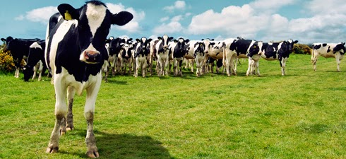
Técnico Superior en Producción y Administración Agropecuaria
SEGUNDO AÑO
Fisiología y manejo Vegetal
Producción de cereales y Oleaginosas
Terapéutica Vegetal
Agroecología
Microbiología Agrícola
Probabilidad y Estadística
Maquinaria e instalaciones Agropecuarias
Anatomía y nutrición Animal
Inglés Técnico II
EDI

Slide 3


Técnico Superior en Producción y Administración Agropecuaria
TERCER AÑO
Producción Animal
Producción Frutihortícola
Mercados y comercialización
Administración Rural
Práctica Profesional y Proyecto Final
Ética y Deontología Profesional
Semillas
Forrajes
EDI

Slide 4
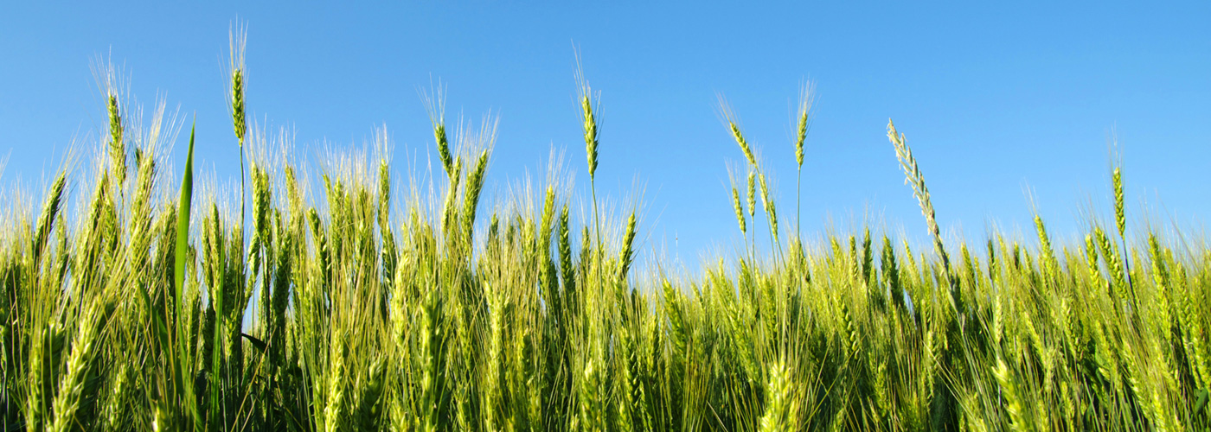
Técnico Superior en Producción y Administración Agropecuaria
TÍTULO A OTORGAR:
“TÉCNICO SUPERIOR EN PRODUCCIÓN Y ADMINISTRACIÓN AGROPECUARIA”
CON:
Incumbencias profesionales propias.
Competencias Habilitantes y Supletorias para el ejercicio de la docencia.

